Slide 1



RESEARCH PROJECT HYDROPHONE
by Mowi & Adhit

Slide 2
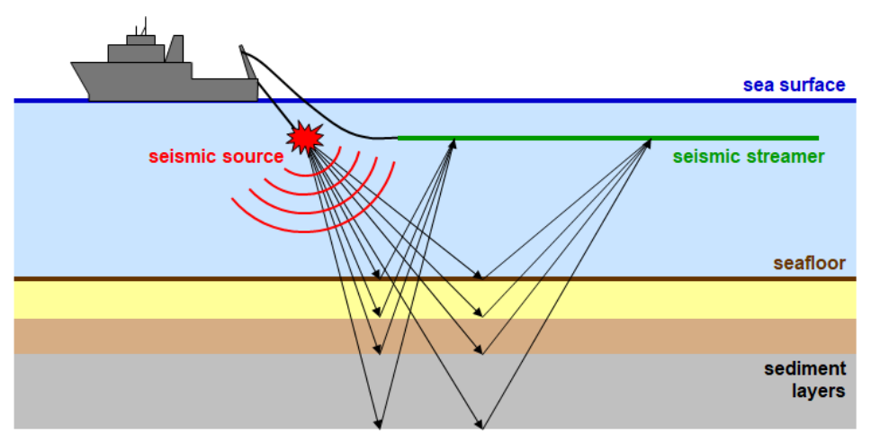
PENGENALAN
Tujuan Proyek: “Data logger hydrophone”
Saran Komunikasi: SPI + Ethernet
Kriteria Utama:
Kecepatan transmisi tinggi.
Akurasi data di lingkungan bising (laut).
Jarak 100 meter tanpa degradasi sinyal.
Arsitektur daisy chain.

Slide 3
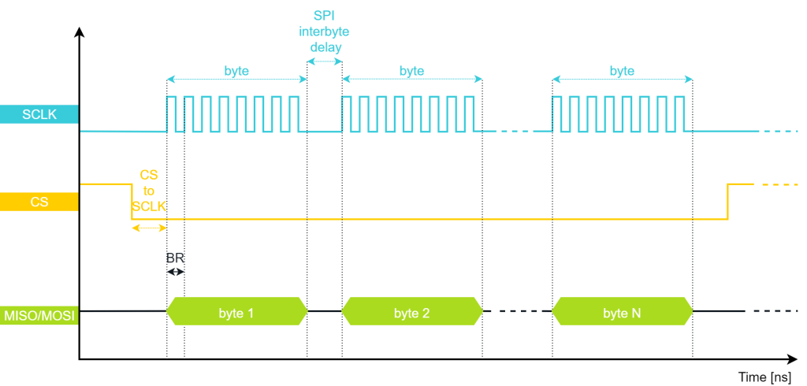
PENGGUNAAN SPI + ETHERNET DAISY CHAIN
Keterbatasan SPI untuk jarak jauh:
1. Batas Jarak (Gangguan Noise/Skew Clock hingga 100m)
Penundaan propagasi mencapai 500 ns pada kabel 100m akibat kecepatan sinyal 5 ns/m, menyebabkan masalah sinkronisasi data-clock.
Arsitektur master-slave SPI rawan error pada jarak ini karena penundaan yang terakumulasi.
Sumber:
https://www.ti.com/lit/an/slyt441/slyt441.pdf
https://www.playembedded.org/blog/spi-101-a-beginners-guide/

Slide 4
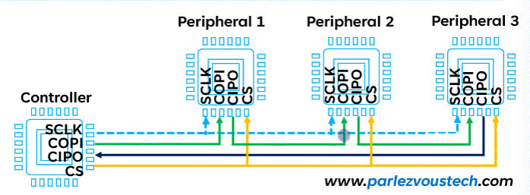
PENGGUNAAN SPI + ETHERNET DAISY CHAIN
Keterbatasan SPI untuk jarak jauh:
2. Kompleksitas Sinkronisasi Daisy-Chain
SPI tersambung daisy-chain memerlukan timing siklus perintah yang presisi, dengan penundaan 1 siklus DIN-ke-DOUT per node.
Sinkronisasi hanya terjaga jika sinyal CS (Chip Select) tetap aktif (rendah) hingga semua node menerima data.
Sumber:
https://www.analog.com/en/resources/technical-articles/daisychaining-spi-devices.html
https://www.linkedin.com/pulse/discover-daisy-chain-spi-advantages-applications-samba-ndome-ccs7c/

Slide 5
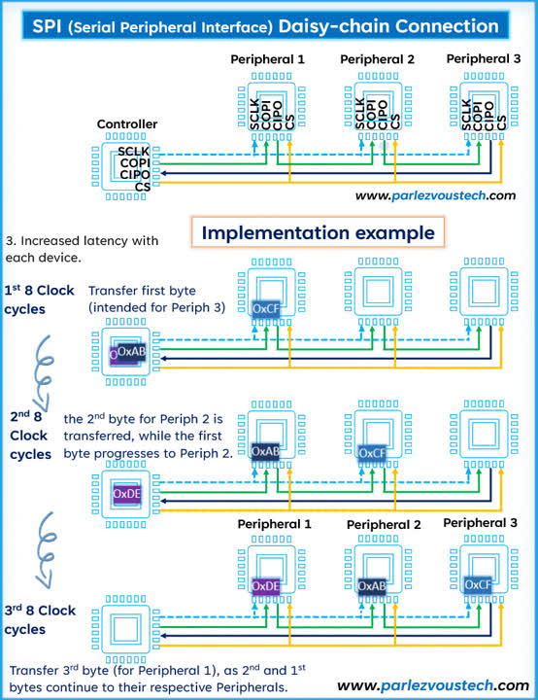
PENGGUNAAN SPI + ETHERNET DAISY CHAIN
Keterbatasan SPI untuk jarak jauh:
3. Tantangan Kontrol CS (Chip Select)
Sistem multi-node tradisional membutuhkan jalur CS individual, meningkatkan kompleksitas hardware.
Daisy-chaining menyederhanakan CS menjadi satu sinyal, tetapi menimbulkan penundaan data bertingkat.
Sumber:
https://www.analog.com/en/resources/technical-articles/daisychaining-spi-devices.html
https://www.linkedin.com/pulse/discover-daisy-chain-spi-advantages-applications-samba-ndome-ccs7c/

Slide 6
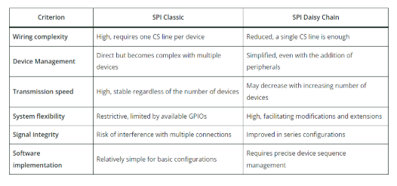
PENGGUNAAN SPI + ETHERNET DAISY CHAIN
Perbandingan SPI Classic dengan Daisy Chain:
Sumber:
https://www.linkedin.com/pulse/discover-daisy-chain-spi-advantages-applications-samba-ndome-ccs7c/

Slide 7
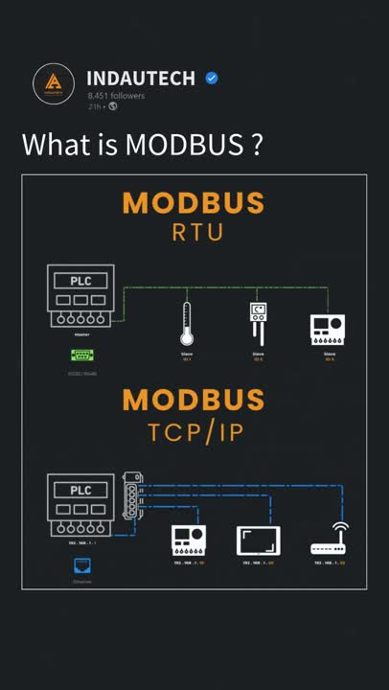
ModbusRTU vs TCP/IP
Modbus RTU:
Menggunakan serial communication (RS-485 atau RS-232).
Protokol lapisan fisik dan data link berbasis serial.
Modbus TCP/IP:
Berjalan di atas Ethernet (TCP/IP stack: fisik, data link, jaringan, transport).
Menggunakan kabel Ethernet dan perangkat jaringan seperti router/switch.
Sumber:
https://www.instagram.com/reel/DEIZAxMMeOz/?igsh=czV5NzN4M2Z0czhn

Slide 8
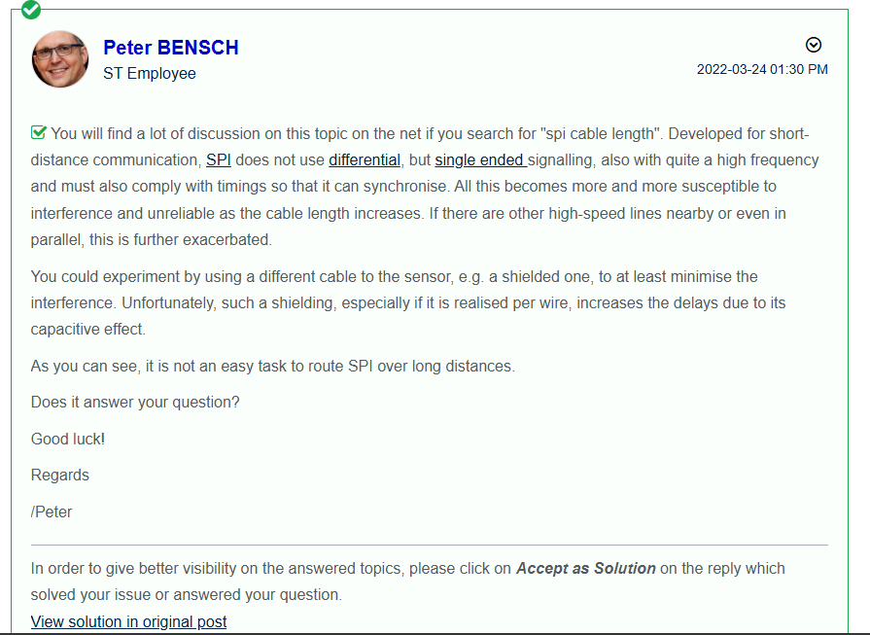
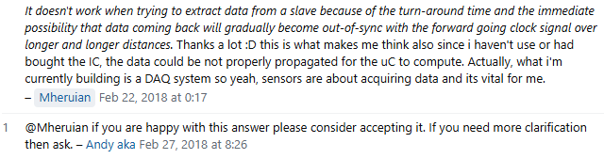
Karena jarak yang pendek bagaimana dengan expand menggunakan RS485? bukankah akhirnya sama saja menggunakan komunikasi RS485?
Here is professional Answer
Akan terdapat banyak noise
Komunikasi hanya bisa satu arah jadinya master ke slave tidak bisa menerima data dari slave ke master
STM32 Testimoni

Slide 9
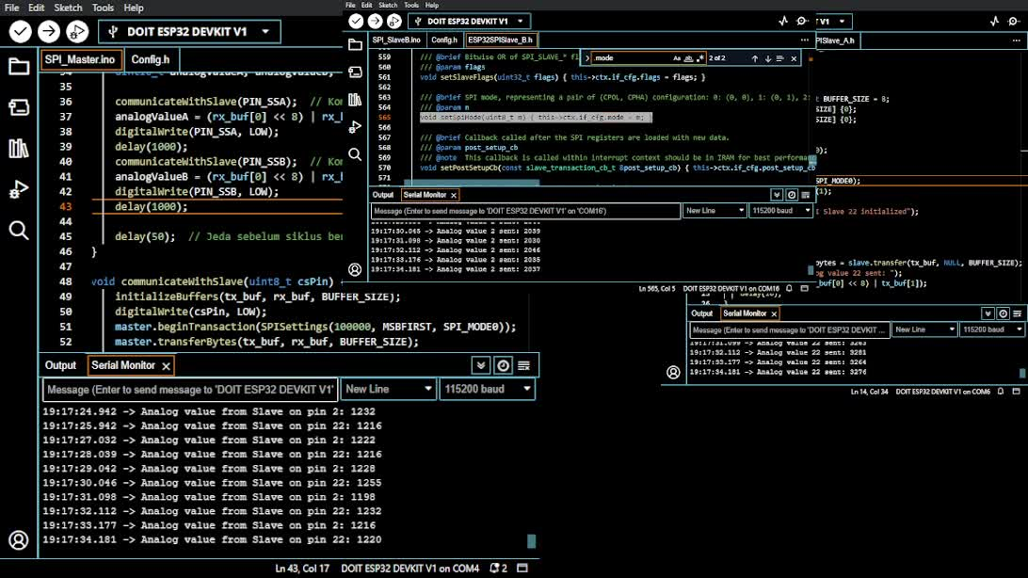
Demo Komunikasi Antar Kontroller dengan SPI
Kesimpulan Demo:
Data yang Diterima jadi random atau tidak stabil
Kecepatan Transmisi data rendah

Slide 10
Komunikasi hanya bisa satu arah jadinya master ke slave tidak bisa menerima data dari slave ke master

Slide 11
Analisis Solusi Alternatif
RS485 (Differential Signaling)
Kelebihan:
Dirancang untuk jarak jauh (hingga 1200m pada 100 kbps).
Tahan noise (sinyal diferensial).
Mendukung topologi daisy chain.
Kecepatan Tinggi:
IC modern (contoh: MAX3291) mencapai 50 Mbps pada 15m atau 25 Mbps pada 100m. (Internasional)
Full-duplex (RS422) meningkatkan throughput.
Optimasi Data:
Kompresi data atau protokol efisien (misal: binning) untuk mengurangi beban transmisi
Sumber:

Slide 12
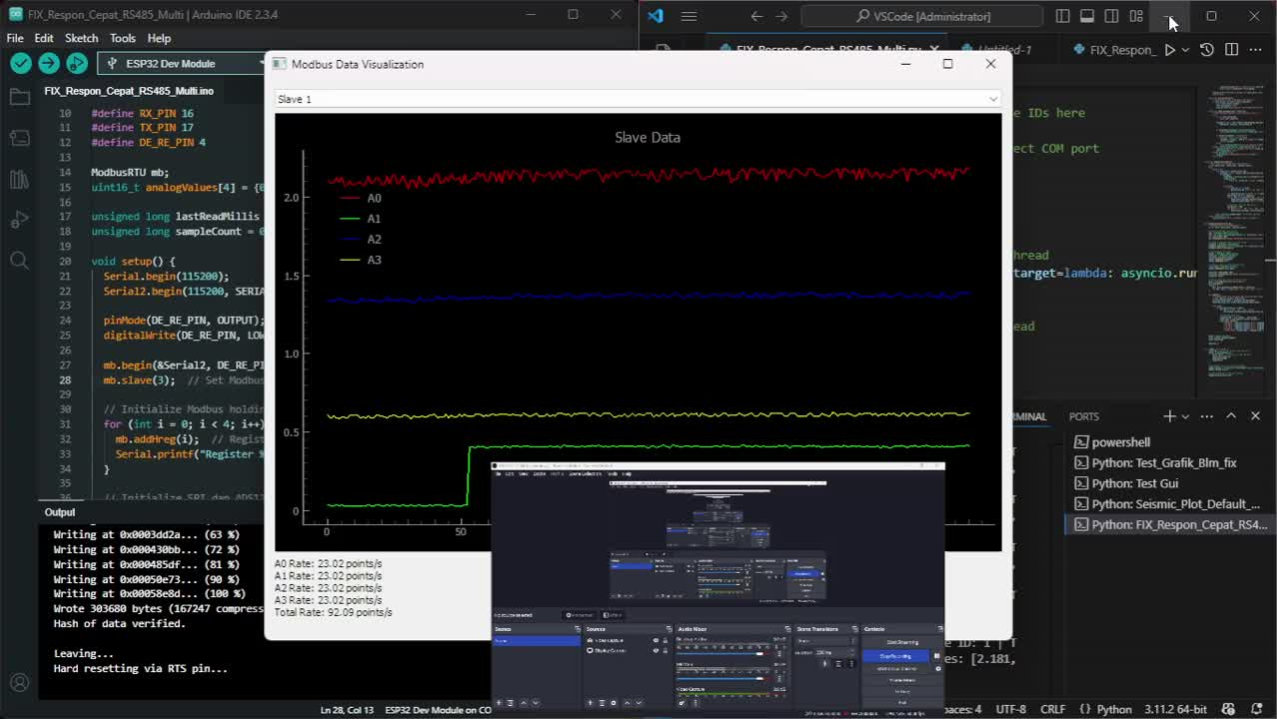

Slide 13
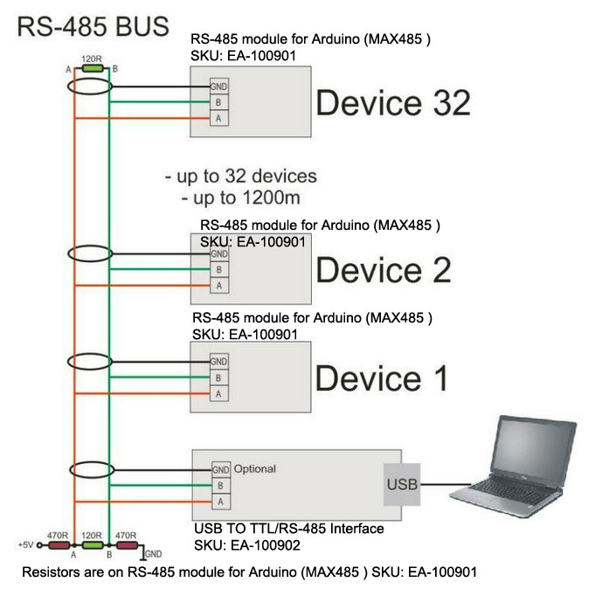
Arsitektur komunikasi Modbus RTU RS485

Slide 14
